Slide 1
JDBC入门

Slide 2
Tip：JDBC简介
JDBC全称为：Java DataBase Connectivity（java数据库连接）。是访问数据库的一种技术
SUN公司为了简化、统一对数据库的操作，定义了一套Java操作数据库的规范，称之为JDBC。
应用程序
应用程序
JDBC
MySQL驱动
Oracle驱动
MySQL驱动
Oracle驱动
MySQL
Oracle
MySQL
Oracle
Notes:
Sun公司为简化数据库开发，定义了一套jdbc接口，这套接口由数据库厂商去实现，这样，开发人员只需要学习jdbc接口，并通过jdbc加载具体的驱动，就可以操作数据库。

Slide 3
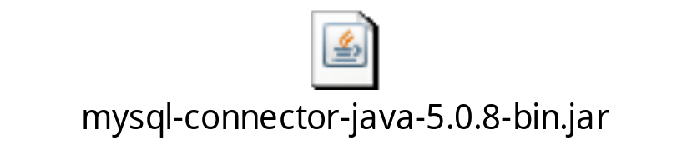
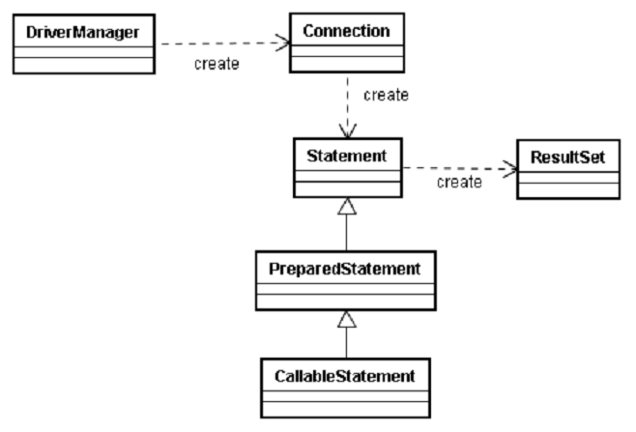
Tip：JDBC简介
组成JDBC的２个包：
  java.sql
  javax.sql
还开发JDBC应用需要以上2个包的支持外
需要导入相应JDBC的数据库实现(即数据库驱动)
Notes:
jdk 中已经集成 进来了 这套 api 接口规范

Slide 4
Tip：JDBC编程步骤
1.加载注册驱动类Driver
2.建立连接
3.操作数据
4.释放资源
Notes:
简单的说，JDBC的意义在于在Java程序中执行SQL语句。
驱动程序的意义在于提供统一的接口并隐藏实现细节。驱动程序定义了数据库能做什么（what to do），比如上面提到的这四个步骤，
数据库的制造商（例如Oracle）提供符合这些接口的实现（how to do），我们在编写Java程序中只需要调用驱动程序中的接口就可以操作数据库，完成这四个步骤。同计算机硬件的驱动程序类似，JDBC的驱动实现了”做什么“和”怎么做“的分离。
与使用SQLPlus访问数据库类似，在操作数据库之前，需要先跟数据库建立连接。连接是一个虚拟的概念，并不一定对应着网络连接（例如一些小型的文件数据库），建立连接后，可以通过获得的连接对象来调用SQL语句。
操作数据基本的含义是执行SQL语句，包括DML,DDL,DCL均可，还可以调用数据库中已有的存储过程。
释放资源
使用JDBC编程时，与数据库建立的连接以及通过这个连接创建的语句对象，都有可能需要调用相应的close方法来释放底层建立的网络连接，或者打开的文件。

Slide 5
Tip：JDBC访问数据库的流程
加载注册驱动程序Driver；
通过DriverManager类获得表示数据库连接的Connection对象；
通过Connection对象绑定要执行的语句，生成Statement类对象；
执行SQL语句，接收执行结果集ResultSet；
可选的对结果集ResultSet类对象的处理；
必要的关闭ResultSet、Statement和Connection
Notes:
Class.forName(“com.mysql.jdbc.Driver”);
Connection connection = DriverManager.getConnection(
“jdbc:mysql://localhost:3306/test“,”root”,”123”);
Statement stmt = connection.createStatement();
ResultSet rs = stmt.executeQuery("SELECT A_NAME FROM A”);
while (rs.next()) {
String name = rs.getString("A_NAME");
System.out.println(“id:” + id+ “’, name is:”+ name);
}
rs.close();
stmt.close();
connection.close();

Slide 6
Tip：程序详解—DriverManager
Jdbc程序中的DriverManager用于加载驱动，并创建与数据库的链接，这个API的常用方法：
  DriverManager.registerDriver(new Driver())
  DriverManager.getConnection(url, user, password)，
注意：在实际开发中并不推荐采用registerDriver方法注册驱动。原因有二：
    一、查看Driver的源代码可以看到，如果采用此种方式，会导致驱动程序注册两次，也就是在内存中会有两个Driver对象。
    二、程序依赖mysql的api，脱离mysql的jar包，程序将无法编译，将来程序切换底层数据库将会非常麻烦。
  推荐方式：Class.forName(“com.mysql.jdbc.Driver”);
    采用此种方式不会导致驱动对象在内存中重复出现，并且采用此种方式，程序仅仅只需要一个字符串，不需要依赖具体的驱动，使程序的灵活性更高。
同样，在开发中也不建议采用具体的驱动类型指向getConnection方法返回的connection对象。

Slide 7
Tip：数据库URL
URL用于标识数据库的位置，程序员通过URL地址告诉JDBC程序连接哪个数据库，URL的写法为：
jdbc:mysql:// localhost:3306/test ?key=value
协议
子协议
主机：端口
数据库
常用数据库URL地址的写法：
  Oracle写法：jdbc:oracle:thin:@localhost:1521:sid
  MySql—jdbc:mysql://localhost:3306/sid?
Mysql的url地址的简写形式： jdbc:mysql:///sid
常用属性：
Notes:
面试题: 请说出 常用的 服务器 的 端口 useUnicode=true&characterEncoding=UTF-8
http://111.13.100.92:80

Slide 8
Tip：程序详解—Connection
Jdbc程序中的Connection，它用于代表数据库的链接，Collection是数据库编程中最重要的一个对象，客户端与数据库所有交互都是通过connection对象完成的，这个对象的常用方法：
  createStatement()：创建向数据库发送sql的statement对象
  prepareStatement(sql) ：创建向数据库发送预编译sql的PreparedSatement对象
  prepareCall(sql)：创建执行存储过程的callableStatement对象。
  --- 存储过程
  setAutoCommit(boolean autoCommit)：设置事务是否自动提交。
  commit() ：在链接上提交事务。 ---与事务相关！！
  rollback() ：在此链接上回滚事务。

Slide 9
Tip：程序详解—Statement -- 一次操作
Jdbc程序中的Statement对象用于向数据库发送SQL语句， Statement对象常用方法：
  executeQuery(String sql) ：用于向数据发送查询语句。
  executeUpdate(String sql)：用于向数据库发送insert、update或delete语句
  execute(String sql)：用于向数据库发送任意sql语句
  addBatch(String sql) ：把多条sql语句放到一个批处理中。
  executeBatch()：向数据库发送一批sql语句执行。

Slide 10
Tip：程序详解—ResultSet (结果集)
Jdbc程序中的ResultSet用于代表Sql语句的执行结果。Resultset封装执行结果时，采用的类似于表格的方式。ResultSet 对象维护了一个指向表格数据行的游标cursor，初始的时候，游标在第一行之前，调用ResultSet.next() 方法，可以使游标指向具体的数据行，进而调用方法获取该行的数据。
ResultSet既然用于封装执行结果的，所以该对象提供的大部分方法都是用于获取数据的get方法：
  获取任意类型的数据
    getObject(int index)
    getObject(string columnName)
  获取指定类型的数据，例如：
    getString(int index)
    getString(String columnName)
  提问：数据库中列的类型是varchar，获取该列的数据调用什么方法？Int类型呢？bigInt类型呢？Boolean类型？

Slide 11
Tip：常用数据类型转换表
SQL类型
BIT(1) bit(10)
TINYINT
SMALLINT
Int
BIGINT
CHAR,VARCHAR,LONGVARCHAR
Text(clob) Blob
DATE
TIME
TIMESTAMP
Jdbc（rs）对应方法 | 返回类型
getBoolean getBytes() | Boolean byte[]
getByte() | Byte
getShort() | Short
getInt() | Int
getLong() | Long
getString() | String
getClob getBlob() | Clob Blob
getDate() | java.sql.Date
getTime() | java.sql.Time
getTimestamp() | java.sql.Timestamp
Notes:
byte,short,int,long,float
create table user(
int smallint primary key
);

Slide 12
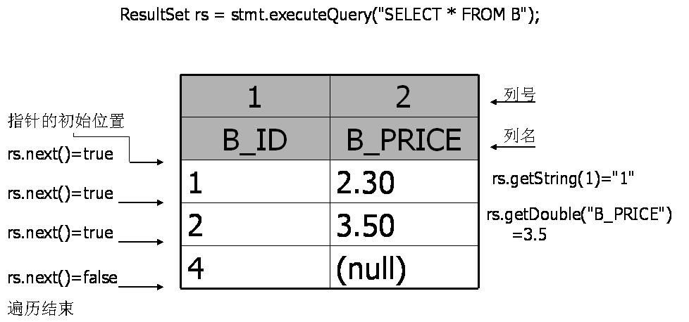
Tip：遍历查询结果
思考：如果SQL语句可能会返回一行数据，也可能查不到任何记录时，代码应该怎么写？
Notes:
通过Statement执行查询时，得到的查询结果即结果集。
结果集在Java中用ResultSet表示。ResultSet方法有些类似于集合框架中的Iterator，遍历ResultSet需要调用ResultSet的next方法。
可以想象有一个游标，开始指向结果集的第一行之前，调用next方法时，首先会判断是否存在下一行，如果存在游标会下移一行，并且返回true，
如果不存在下一行，则返回false，这样对于一个可能返回多行记录的SQL语句，一般的写法是：
ResultSet rs = stmt.executeQuery(….);
while(rs.next()){
//从当前行中取数据
}
如果SQL语句一定会返回一行数据，可以这样编码：
ResultSet rs=stmt.executeQuery(….);
rs.next();
//从当前行中取数据
思考：如果SQL语句可能会返回一行数据，也可能查不到任何记录时，代码应该怎么写？
if(rs.next()){
.....
}

Slide 13
Tip：ResultSet 滚动结果集
ResultSet还提供了对结果集进行滚动和更新的方法
Statement stmt = conn.createStatement( );
  next()：移动到下一行
  previous()：移动到前一行
  absolute(int row)：移动到指定行
  beforeFirst()：移动resultSet的最前面
  afterLast() ：移动到resultSet的最后面
  updateRow() ：更新行数据
Notes:
Statement stmt = conn.createStatement(ResultSet.TYPE_SCROLL_SENSITIVE,ResultSet.CONCUR_UPDATABLE);

Slide 14
Tip：程序详解—释放资源
Jdbc程序运行完后，切记要释放程序在运行过程中，创建的那些与数据库进行交互的对象，这些对象通常是ResultSet, Statement和Connection对象。
特别是Connection对象，它是非常稀有的资源，用完后必须马上释放，如果Connection不能及时、正确的关闭，极易导致系统宕机。Connection的使用原则是尽量晚创建，尽量早的释放。
为确保资源释放代码能运行，资源释放代码也一定要放在finally语句中。

Slide 15
Tip：使用JDBC对数据库进行CRUD
Jdbc中的statement对象用于向数据库发送SQL语句，想完成对数据库的增删改查，只需要通过这个对象向数据库发送增删改查语句即可。
Statement对象的executeUpdate方法，用于向数据库发送增、删、改的sql语句，executeUpdate执行完后，将会返回一个整数(即增删改语句导致了数据库几行数据发生了变化)。
Statement.executeQuery方法用于向数据库发送查询语句，executeQuery方法返回代表查询结果的ResultSet对象。
练习：编写程序对User表进行增删改查操作。
练习：编写工具类简化CRUD操作。(异常暂不处理)
Notes:
insert into users(id,birthday) values(1,to_date('1980-09-09','yyyy-mm-dd'));

Slide 16
Tip：CRUD操作-create
使用executeUpdate(String sql)方法完成数据添加操作，示例操作：
Statement st = conn.createStatement();
String sql = "insert into user(….) values(…..) ";
int num = st.executeUpdate(sql);
if(num>0){
System.out.println("插入成功！！！");
}

Slide 17
Tip：CRUD操作-update
使用executeUpdate(String sql)方法完成数据修改操作，示例操作：
Statement st = conn.createStatement();
String sql = “update user set name=‘’ where name=‘’";
int num = st.executeUpdate(sql);
if(num>0){
System.out.println(“修改成功！！！");
}

Slide 18
Tip：CRUD操作-delete
使用executeUpdate(String sql)方法完成数据删除操作，示例操作：
Statement st = conn.createStatement();
String sql = “delete from user where id=1;
int num = st.executeUpdate(sql);
if(num>0){
System.out.println(“删除成功！！！");
}

Slide 19
Tip：CRUD操作-read
使用executeQuery(String sql)方法完成数据查询操作，示例操作：
Statement st = conn.createStatement();
String sql = “select * from user where id=1;
ResultSet rs = st.executeQuery(sql);
while(rs.next()){
//根据获取列的数据类型，分别调用rs的相应方法
//映射到java对象中
}

Slide 20
Tip：JavaEE模式-DAO 模式
Data Access Object
封装对于数据源的操作
数据源可能是文件、数据库等任意存储方式
负责管理与数据源的连接
负责数据的存取（CRUD)
不包含任何业务
Notes:
实现了代码的模块化。更有利于代码的维护和升级

Slide 21
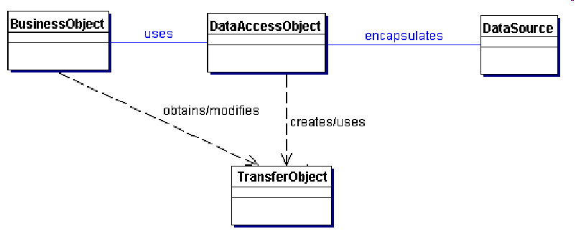
Tip：DAO模式的类图
Value object

Slide 22
Tip：DAO 模式中的对象
Business Object
  代表数据的使用者
DataAccessObject
  抽象并封装了对底层数据源的操作
DataSource
  数据源
TransferObject
  表示数据的Java Bean
Notes:
public interface CustomerDAO {
public int insertCustomer(...);
public boolean deleteCustomer(...);
public Customer findCustomer(...);
public boolean updateCustomer(...);
public Collection selectCustomersTO(...);
...
}
public class Customer implements java.io.Serializable {
// member variables
int CustomerNumber;
String name;
String streetAddress;
String city;
...
// getter and setter methods...
...
}

Slide 23
Tip：实例练习—用户登陆
编写用户登陆案例，实现如下需求：
  1、把文件换成数据库
  2、使用DAO模式
  3、防范sql注入攻击
SQL 注入是用户利用某些系统没有对输入数据进行充分的检查，从而进行恶意破坏的行为。
  1、statement存在sql注入攻击问题
  例如登陆密码采用xxx' or '1'='1
  2、对于防范 SQL 注入，可以采用PreparedStatement取代Statement。
Notes:
' or '1'='1

Slide 24
Tip：PreparedStatement
PreparedStatement是Statement的子接口，它的实例对象可以通过调用Connection.preparedStatement(sql)方法获得，相对于Statement对象而言：
  PreperedStatement可以避免SQL注入的问题。
  Statement会使数据库频繁编译SQL，可能造成数据库缓冲区溢出。PreparedStatement 可对SQL进行预编译，从而提高数据库的执行效率。
  并且PreperedStatement对于sql中的参数，允许使用占位符的形式进行替换，简化sql语句的编写。
练习：使用PreparedStatement改写Dao

